Slide 1
Návrh logistiky skladového hospodářství ve vybraném podniku
Vysoká škola technická a ekonomická v Českých Budějovicích
Autorka diplomové práce: Bc. Eva Fojtová
Vedoucí diplomové práce: doc. Ing. Ján Ližbetin, PhD.

Slide 2
Cíl práce
analýza současného stavu skladového hospodářství v podniku a následný návrh opatření na zefektivnění logistiky
součástí návrhu technicko-ekonomické zhodnocení

Slide 3
Zaměření diplomové práce
problematika skladového hospodářství v oblasti vystrojování příslušníků Celní správy České republiky
důvody:
  osobní zájem o problematiku
  dlouhodobý problém s nedostatkem výstrojních součástek

Slide 4
Použité metody
analýza podniku
sběr informací
  vnitřní akty řízení
  poznatky z praxe
vlastní šetření ve skladech
řízený rozhovor s vedoucím pracovníkem z Generálního ředitelství cel (vedoucí odd. 132 Materiálního a technického zabezpečení)

Slide 5
Představení podniku:
Celní správa České republiky
bezpečnostní sbor; organizační složka státu
tvoří ji:
  Generální ředitelství cel
  14 krajských celních úřadů včetně územních pracovišť
  Celní úřad Praha Ruzyně

Slide 6
Představení podniku:
Celní správa České republiky
dva základní úkoly:
    ochrana a regulace domácího trhu formou výběru cla z dováženého zboží
    dohled nad tím, aby toto zboží neohrožovalo životy nebo zdraví lidí, zvířat a rostlin
  další činnosti: správa SPD, ochrana duševního vlastnictví, kontroly v silniční dopravě, nelegálního zaměstnávání cizinců, společné zemědělské politiky, vojenského materiálu, národního kulturního dědictví, …

Slide 7
Skladování v Celní správě ČR
skladové zásoby:
  stejnokroje a výstrojní součástky
  střelné zbraně a střelivo
  vybrané výrobky
  materiál pro práci ve výškách
  spotřební technický materiál
  propagační materiál
  a jiné

Slide 8
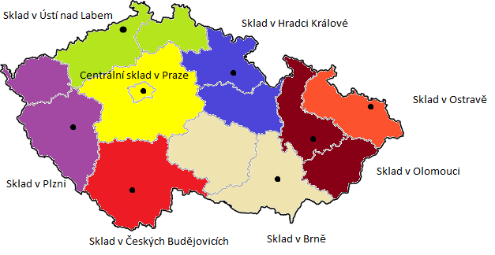
Výstrojní sklady v Celní správě ČR

Slide 9
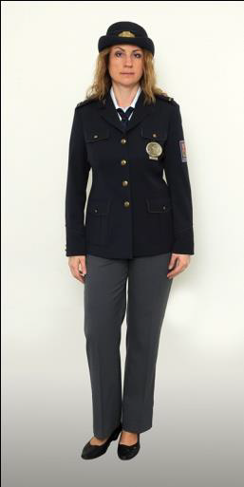
Výstrojní normy a kategorie
příslušník CS – služební stejnokroj (= uniforma)
výstrojní normy:
  „S“ (služební stejnokroj)
  „O“ (jiný oděv)
  výstrojní kategorie:
  A (interní výkon služby)
  B (externí výkon služby)

Slide 10
Ideální proces vystrojování
objednávka příslušníka
kontrola objednávky výstrojním referentem
výdej objednaného zboží příslušníkovi
    řádově několik dní
  předpoklady:
    Just-In-Time (prostředí Celní správy ČR) – zboží na skladě dodavatele (max. lhůta 1 měsíc – např. pro zhotovení nekonfekční velikosti zboží)
    několikaleté rámcové smlouvy s dodavateli

Slide 11
Současný proces vystrojování:
Výběr dodavatele – veřejná zakázka
vytvoření objednávky
schválení výstrojním referentem
souhrnná objednávka za celý podnik
vypracování a umístění veřejné zakázky
lhůta pro podání nabídek
podpis smlouvy s dodavatelem
dodávka zboží do centrálního skladu (naskladnění, kontrola, evidence)
výdej do regionálního skladu (následný výdej příslušníkovi)

Slide 12
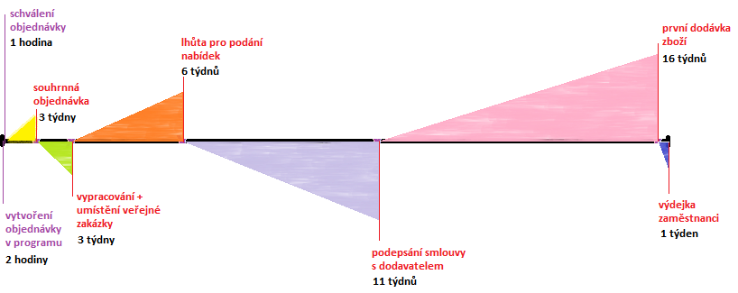
Časová osa procesu
objednávka – veřejná zakázka – výroba – dodání – výdejka
3 týdny + 3 týdny + 6 týdnů + 11 týdnů + 16 týdnů + 1 týden = 40 týdnů

Slide 13
Návrhy opatření
Modifikace systému (programu i celého procesu vystrojování)
Vynositelnost výstrojních součástek – podrobněji rozdělit do kategorií dle vykonávaných funkcí a charakteru služby
Nový modul v programu sledující vynositelnost všech výstrojních součástek všech příslušníků – upozornění na „expiraci“ – možnost objednání (zadání zakázky) předtím, než vznikne požadavek/nárok

Slide 14
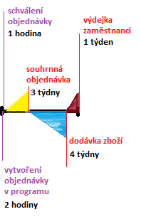
Časová osa procesu
objednávka – dodání – výdejka
3 týdny + 4 týdny + 1 týden = 8 týdnů

Slide 15
Zhodnocení návrhu
Provozní zhodnocení - zkrácení doby dodávání zboží (při ideálních podmínkách) ze 40 na 8 týdnů, tj. o 32 týdnů (o 80 %)
Ekonomické zhodnocení se neprojeví, neplynou žádné úspory - důvody:
  veřejná zakázka – předem stanovená a neměnná cena (v opačném případě porušení zákona)
  prioritní je zkrácení času a cyklů dodávek zboží příslušníkům

Slide 16
Otázky vedoucího práce doc. Ing. Jána Ližbetina, PhD.
Jak se uplatnil Váš návrh v praxi?
Zefektivnila se práce při objednávkách?

Slide 17
Otázky oponentky Ing. Pavly Lejskové, Ph.D.
Byl Váš návrh realizován?
Došlo skutečně ke zkrácení doby od objednávky po výdej?

Slide 18

Prostor pro další dotazy
Děkuji za Vaši pozornost.

